Slide 1
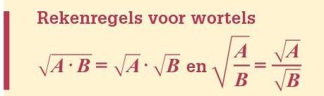



















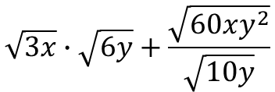



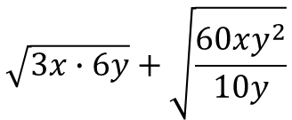
Opgave 35
a) Herleid $\sqrt{3xy}∙\sqrt{5z}$
$$=\sqrt{3xy∙5z}$$
$$=\sqrt{15xyz}$$
b) Schrijf de formule
$$F=20\sqrt{2p}∙\sqrt{32q}$$
in de vorm
$$F=c\sqrt{pq}$$
$$F=20\sqrt{2p∙32q}$$
$$=20\sqrt{64pq}$$
$$=20\sqrt{64}∙\sqrt{pq}$$
$$=20∙8∙\sqrt{pq}$$
Dus
$$F=160\sqrt{pq}$$
c) Herleid de formule
$$K=2\sqrt{ab}+\sqrt{9ab}$$
tot de vorm
$$K=c\sqrt{ab}$$
$$K=2\sqrt{ab}+\sqrt{9}∙\sqrt{ab}$$
$$=2\sqrt{ab}+3\sqrt{ab}$$
$$=5\sqrt{ab}$$
Dus
$$K=5\sqrt{ab}$$
$$\sqrt{3x}∙\sqrt{6y}+\frac{\sqrt{60xy^{2}}}{\sqrt{10y}}$$
met $c$ in twee decimalen nauwkeurig.
d) Herleid
tot de vorm
$$c\sqrt{xy}$$
$$\sqrt{3x∙6y}+\sqrt{\frac{60xy^{2}}{10y}}$$
$$=\sqrt{18xy}+\sqrt{6xy}$$
$$=\sqrt{18}∙\sqrt{xy}+\sqrt{6}∙\sqrt{xy}$$
$$=\left(\sqrt{18}+\sqrt{6}\right)∙\sqrt{xy}$$
$$≈6,69\sqrt{xy}$$

